Slide 1
Fachtagung: Bildungskoordinierung - (k) eine Kreisaufgabe?
Eine Zwischensichtung
21./22. November 2019 in Miltenberg (Main)
Beispiele aus der Praxis 1 - Hoyerswerda
Jens Leschner, Koordinierungsstelle Bildung Hoyerswerda
Koordinierungsstelle Bildung beim Oberbürgermeister c/o

Slide 2
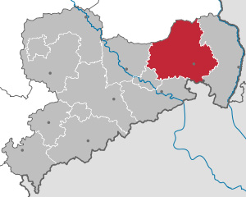
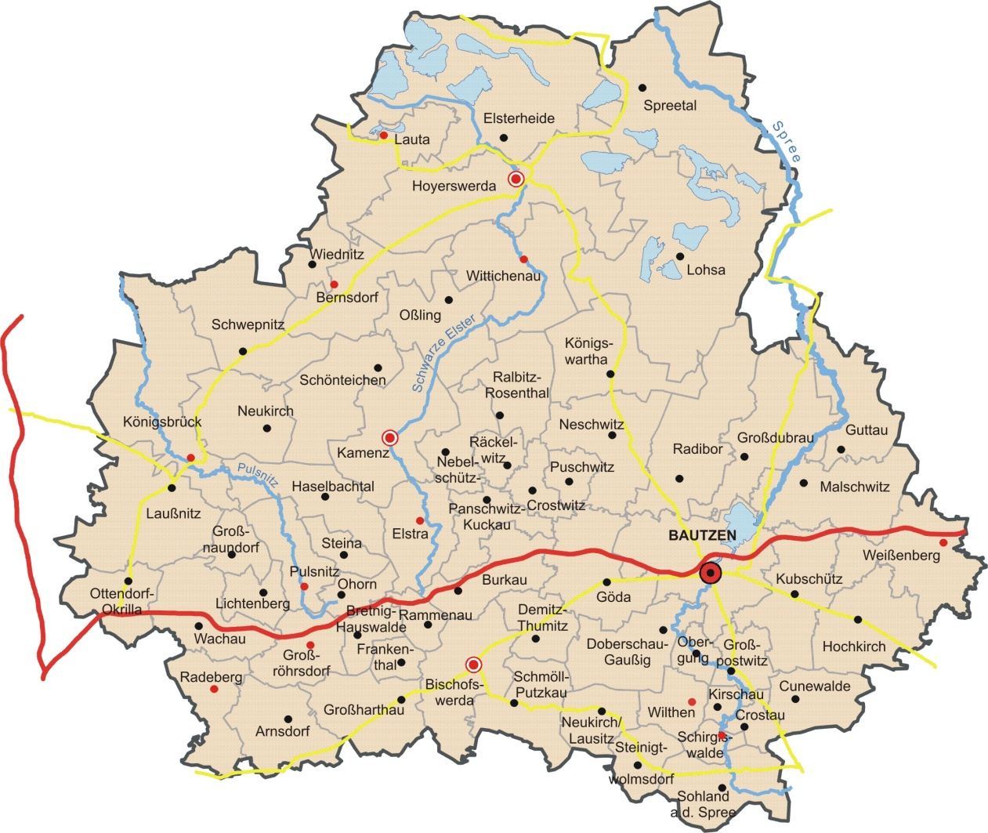
Rahmenbedingungen
Landkreis Bautzen
Einwohner: | 300.880
Fläche: | 2.390,65 km²
Einwohnerdichte Sachsen | 126 EW/km² 221 EW/km²
Hoyerswerda
Einwohner: ca. 65.000 (1990)
33.052 (2019)
Ø-Alter: 52,4 Jahre
46,8 Jahre (Sachsen)
Koordinierungsstelle Bildung beim Oberbürgermeister c/o

Slide 3
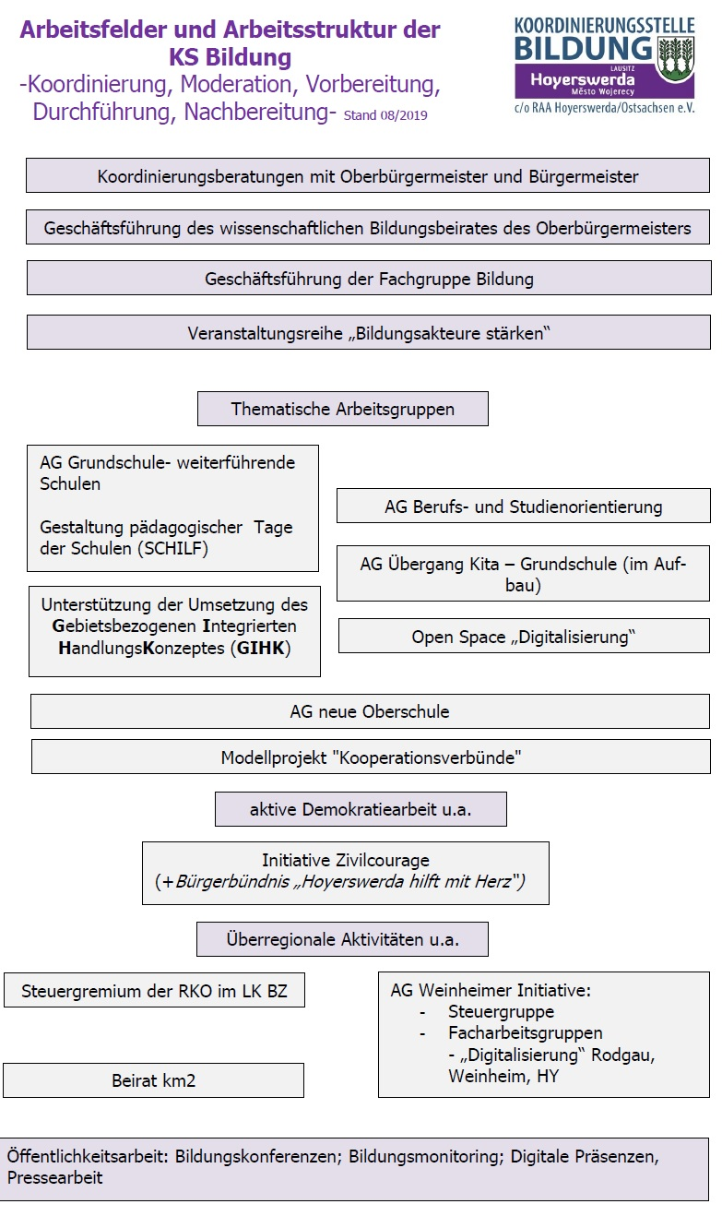
Koordinierungsstelle Bildung beim Oberbürgermeister c/o

Slide 4
Arbeitsfelder und Arbeitsstruktur
-Koordinierung, Moderation, Vorbereitung, Durchführung, Nachbereitung-
Geschäftsführung des wissenschaftlichen Bildungsbeirates des Oberbürgermeisters
Geschäftsführung der Fachgruppe Bildung
Veranstaltungsreihe „Bildungsakteure stärken“
Thematische Arbeitsgruppen
AG Grundschule- weiterführende Schulen
Gestaltung pädagogischer Tage der Schulen (SCHILF)
AG Berufs- und Studienorientierung
Modellprojekt „Kooperationsverbünde“ Inklusion
aktive Demokratiearbeit u.a.
Initiative Zivilcourage + Hoyerswerda hilft mit Herz
Überregionale Aktivitäten u.a.
Steuergremium der regionalen Koordinierungsstelle Berufs- und Studienorientierung (RKO) im Landkreis Bautzen (LK BZ)
Beirat km2
Koordinierungsstelle Bildung beim Oberbürgermeister c/o

Slide 5
Geschäftsführung des wissenschaftlichen Bildungsbeirates des Oberbürgermeisters
Geschäftsführung der Fachgruppe Bildung
Veranstaltungsreihe „Bildungsakteure stärken“
Thematische Arbeitsgruppen
AG Grundschule-weiterführende Schulen
Gestaltung pädagogischer Tage der Schulen (SCHILF)
Überregionale Aktivitäten u.a.
Beirat km2
Die zuständigen Ämter werden je nach inhaltlicher Thematik von der KS-Bildung berücksichtigt.
Schulen im Raum Hoyerswerda in Trägerschaft des Landkreises werden von der KS-Bildung berücksichtigt.
Koordinierungsstelle Bildung beim Oberbürgermeister c/o

Slide 6
aktive Demokratiearbeit u.a.
Initiative Zivilcourage + Hoyerswerda hilft mit Herz
enge Zusammenarbeit zur Organisation der Interkulturellen Woche im Landkreis Bautzen (Fachamt Ausländeramt und Ausländerbeauftragte)
i.R.d. Koordination der Bürgerbündnisses besteht eine Zusammenarbeit in der Beantragung von Fördermitteln beim Landkreis und der Betreuung von Asylbewerber*innen vor Ort (Kommunale Integrationskoordinatoren (KIK) (Fachamt Ausländeramt))
Die zuständigen Ämter werden je nach inhaltlicher Thematik von der KS-Bildung berücksichtigt.
Schulen im Raum Hoyerswerda in Trägerschaft des Landkreises werden von der KS-Bildung berücksichtigt.
Koordinierungsstelle Bildung beim Oberbürgermeister c/o

Slide 7
Thematische Arbeitsgruppen
AG Berufs- und Studienorientierung
Modellprojekt „Kooperationsverbünde“ Inklusion
Überregionale Aktivitäten u.a.
Steuergremium der RKO im LK BZ
2011 wurde unter der Mitgliedschaft der Weinheimer Initiative eine Koordinierungsstelle im Kreisentwicklungsamt eingerichtet
seit 2013 auf Berufs- und Studienorientierung begrenzt
Zusammenarbeit im Rahmen der Schüleragentur zur beruflichen Frühorientierung (Ausbildungsmesse und Studieninformationstag)
Direkte Zusammenarbeit für Komm auf Tour – meine Stärken, meine Schwächen
Die zuständigen Ämter werden je nach inhaltlicher Thematik von der KS-Bildung berücksichtigt.
Schulen im Raum Hoyerswerda in Trägerschaft des Landkreises werden von der KS-Bildung berücksichtigt.
Koordinierungsstelle Bildung beim Oberbürgermeister c/o

Slide 8
Weiterentwicklung/ Mehr-Ebenen-Ansatz
„Mehr-Ebenen-Ansatzes“: 1. Stufe: bildungsaktive Stadt + die Umlandregion verstärken ihre teilregionale Zusammenarbeit und übernehmen Verantwortung für kommunale Koordinierung in der Teilregion (haben ein regionalen Beirat, führen regelmäßige Veranstaltung durch u.ä.) 2. Stufe: - alle so definierten Regionen (3-4- im Landkreis) bilden zusammen unter Federführung der RKO eine Arbeitsgemeinschaft die sich dem Gesamtthema widmet
(Gemeinden - Oberzentrum Kommune - Landkreis)
- hier müssen jene Aktivitäten einbezogen werden die de facto kreisweite Arbeitsstrukturen sind (z.B. Arbeit mit dem Berufswahlpass) und es gilt gemeinsam Transparenz herzustellen, thematischen Austausch zu organisieren wünschenswert wäre ein Ausbau dieser Arbeitsstruktur entlang der Lebensbiografie Heranwachsender, also breiter angelegt als nur den Übergang Schule Beruf betreffend.
Koordinierungsstelle Bildung beim Oberbürgermeister c/o

Slide 9
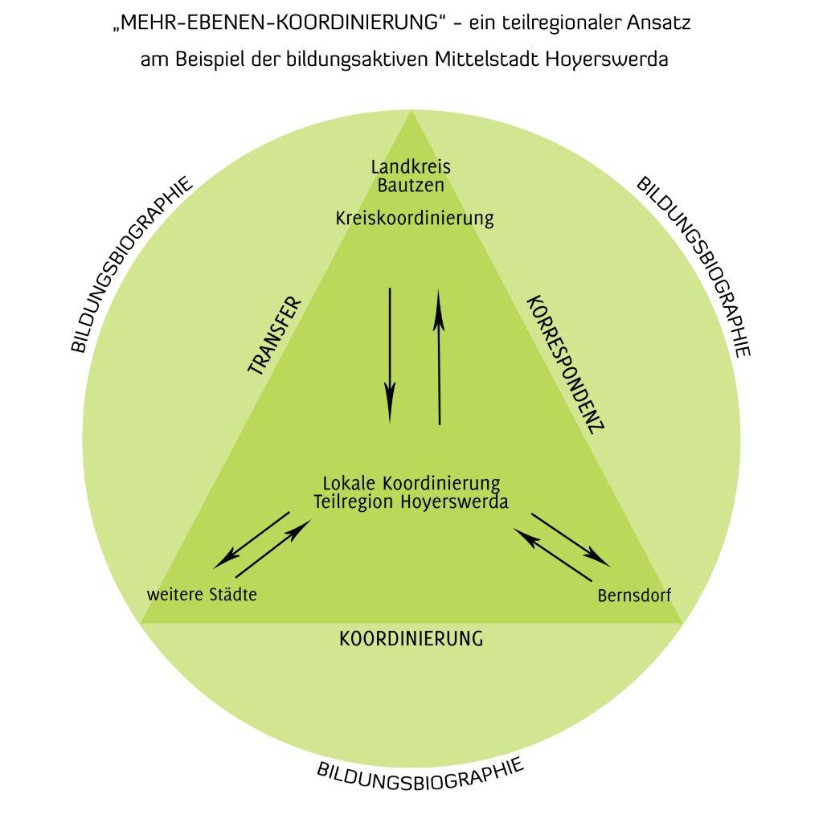
Herausforderungen vor Ort
Koordinierungsstelle Bildung beim Oberbürgermeister c/o

